Slide 1
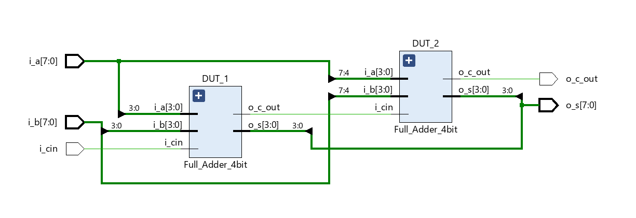
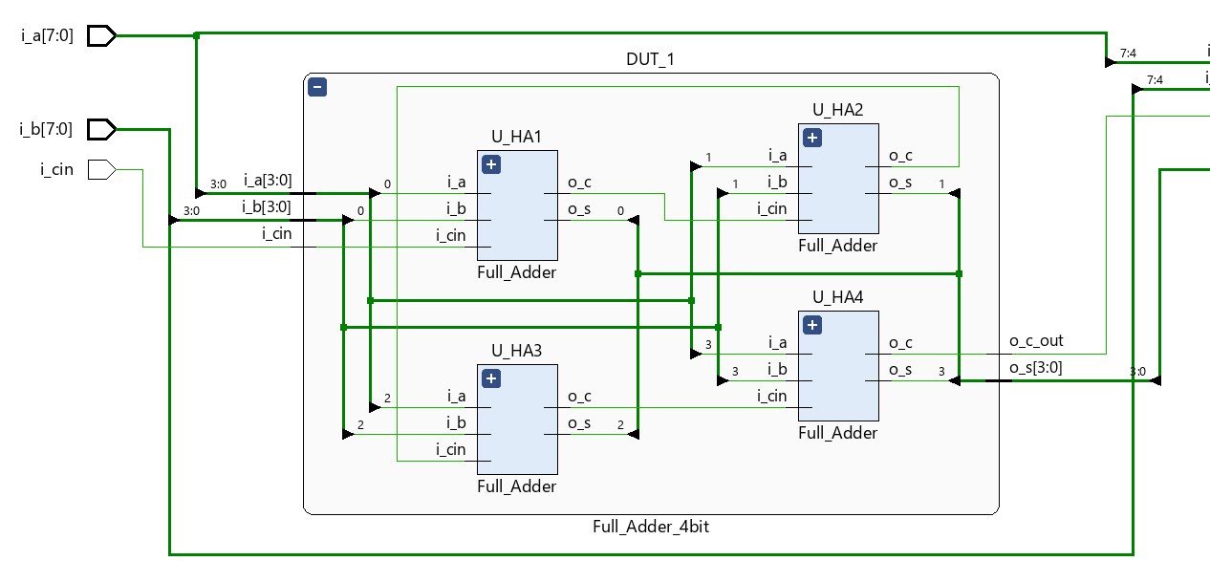
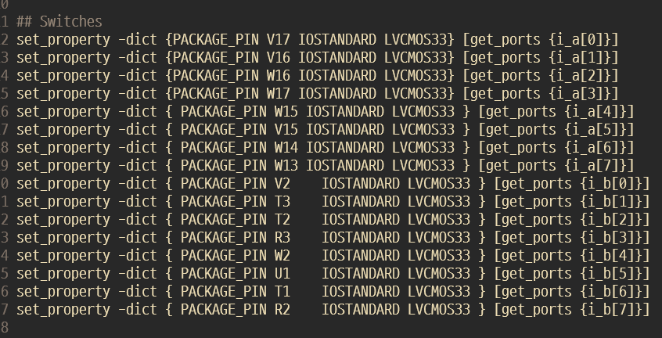
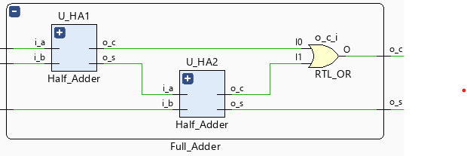
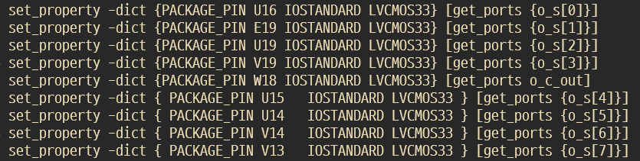
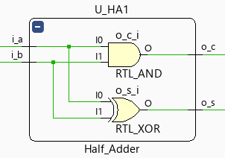
설명과 목적이 있을 것
프로젝트 설명, 하드웨어 구성
소프트웨어 설명 간략하게
결과 값(최대, 최소 성능)
개요 -> 어떤 흐름으로 갈것인가?
Moudule 구성
보드 정보
-> 블록 다이어그램
보드에 어떻게 I/O pin 구성했는지
환경 – WSL –ubuntu
검증은 어떻게 했는가?
시뮬레이션 플랜 -> 값을 어떤 범위에서 몇나노씩 딜레이를 줘서 했는가?
-> 웨이브 폼 설명
이를 통해 뭘 알았는가?
- FPGA 보드 I/O pin을 Master
입출력 범위
테스트 벤치도 작성해야함
경계값, 트리값?
AI가 평가한 검증? 뭘 잘했고 뭘 잘못했느낙?

Slide 2
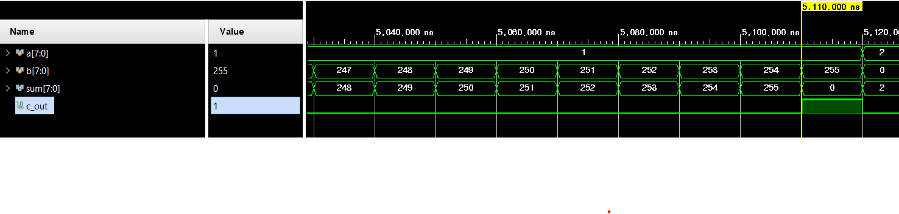
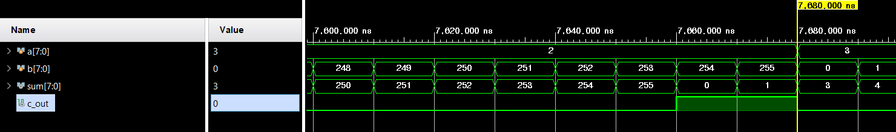
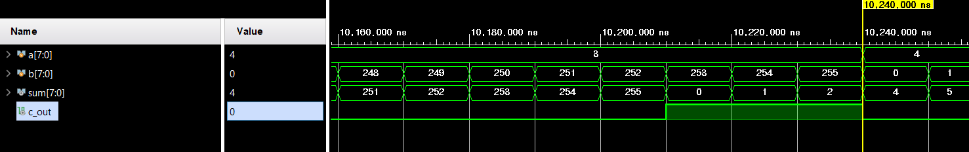
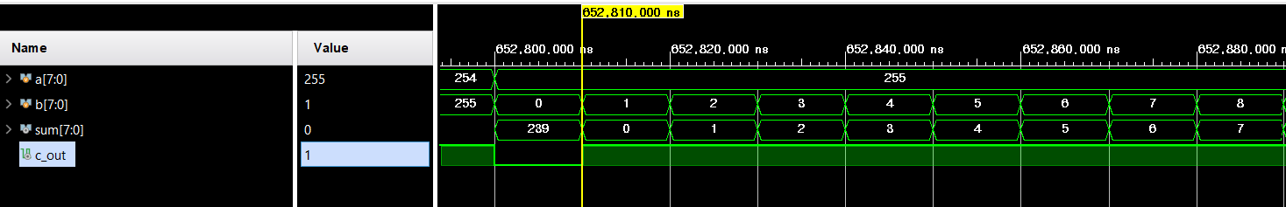

Slide 3
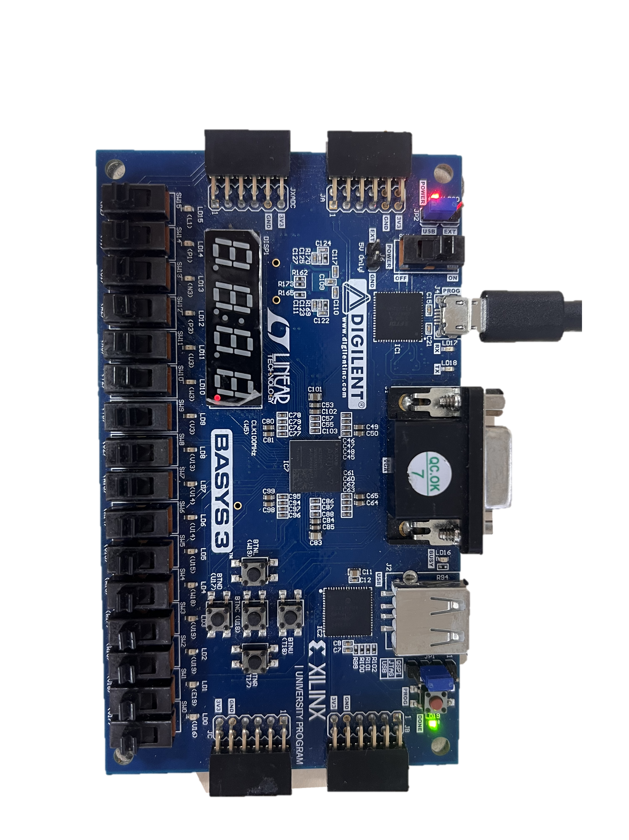
i_b[7:0]
i_a[7:0]

Slide 4
b[0]

